Slide 1
[Happy Steps]프로세스

Slide 2
[원 및 타원]
시작과 끝
[마름모]
조건
[직사각형 및 사각형]
처리
[변형된 직사각형]
정의된 처리
[사다리꼴]
시스템의 입력과 출력
[변형된 사다리꼴]
사용자의 입력
[디스플레이]
화면

Slide 3
[로그인]
비밀번호 찾기
아이디 찾기
비밀번호 찾기
아이디 찾기
회원 가입
No
로그인 및 회원 가입
로그인
계정 연동
API
회원
Yes
로그인
회원 가입
비밀번호 찾기
실패 5회
No
회원 가입
아이디와 암호
유효성
Yes
회원
Yes
메인
No

Slide 4
[회원가입]
로그인 및 회원 가입
가입약관 및 동의확인
회원가입
아이디
중복찾기
Yes
비밀번호
유효성검사
No
No
Yes
유효성 검사 및 중복찾기
반려동물 유/무
우편번호확인
주소입력
Yes
닉네임
Yes
회원 가입 성공
No
데이터처리
No
회원 가입 실패

Slide 5
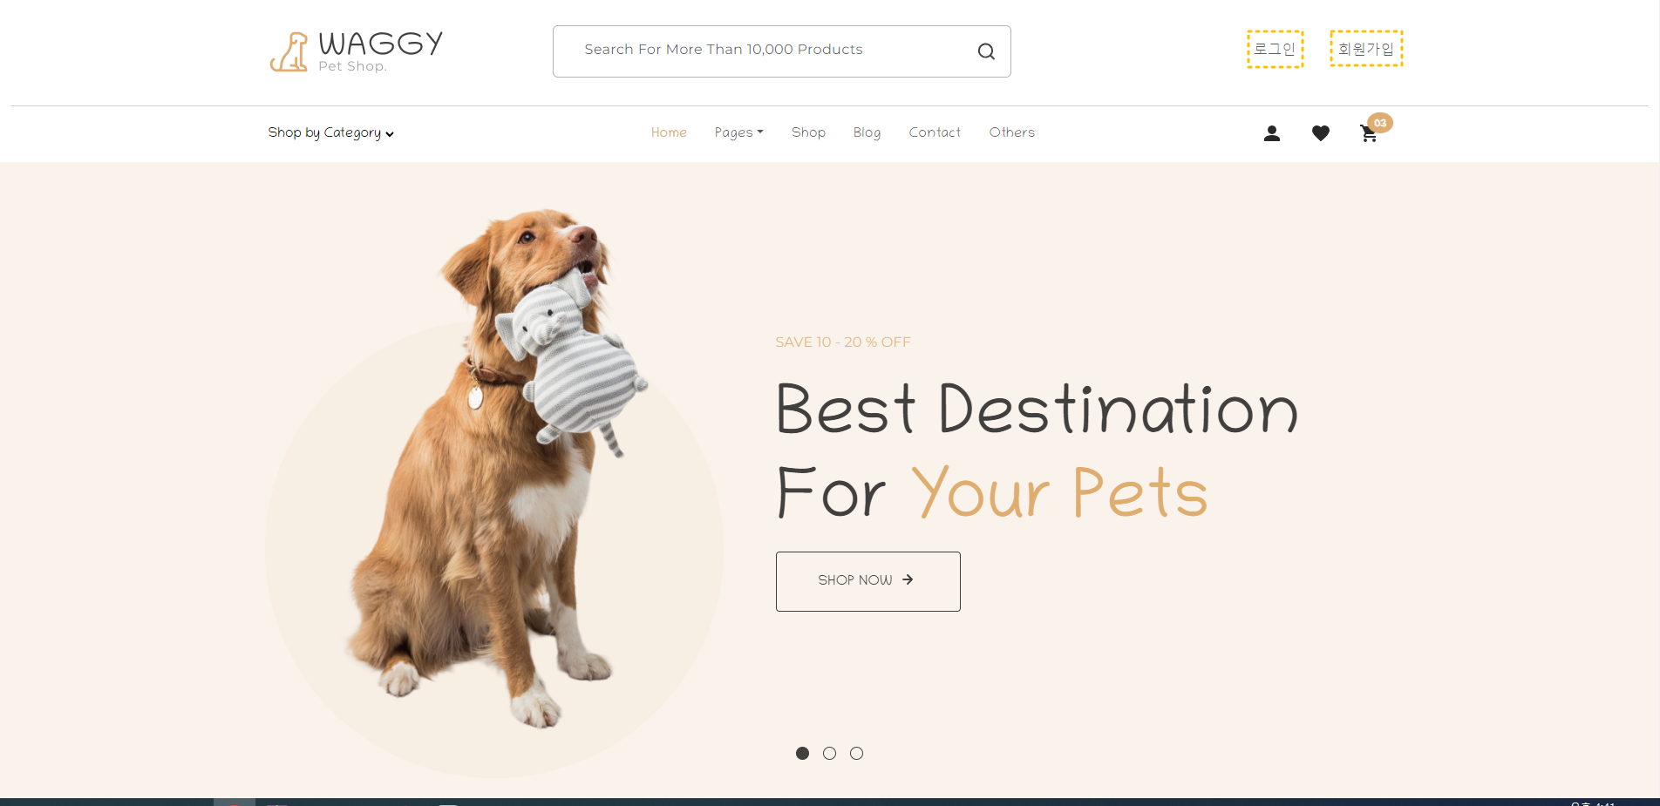

Slide 6
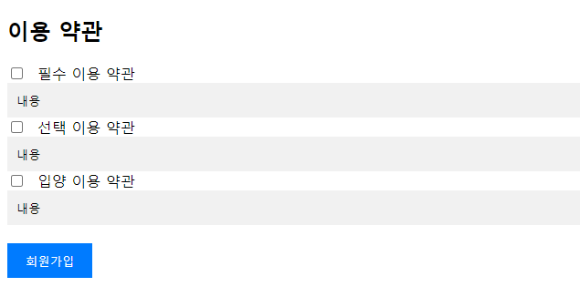
[이용 약관]
회원가입 버튼 클릭
약관 동의 (필수, 선택, 입양) > 다음 버튼 클릭
회원 가입 폼

Slide 7
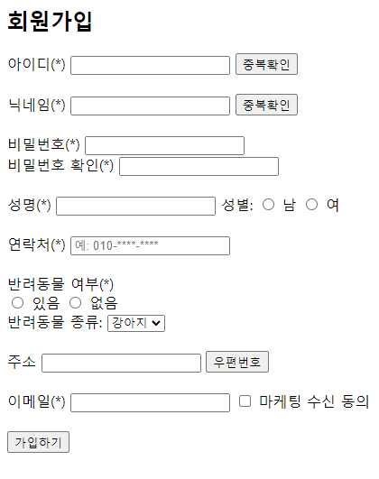
[회원 가입]
회원가입 버튼 클릭
약관 동의 (필수, 선택, 입양) > 다음 버튼 클릭
회원 가입 폼
아이디 중복 체크

Slide 8
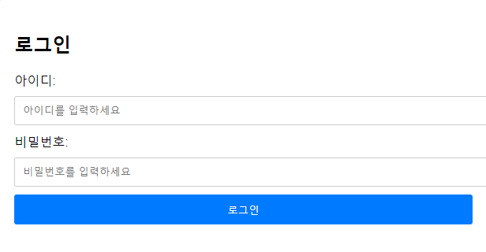
[로그인]

